Slide 1
ỦY BAN NHÂN DÂN QUẬN LONG BIÊN
TRƯỜNG TIỂU HỌC ÁI MỘ B
MÔN: TOÁN
LỚP 2
Bài 23: Phép trừ (có nhớ) số có hai chữ số cho số có hai chữ số (tiết 1)

Slide 2
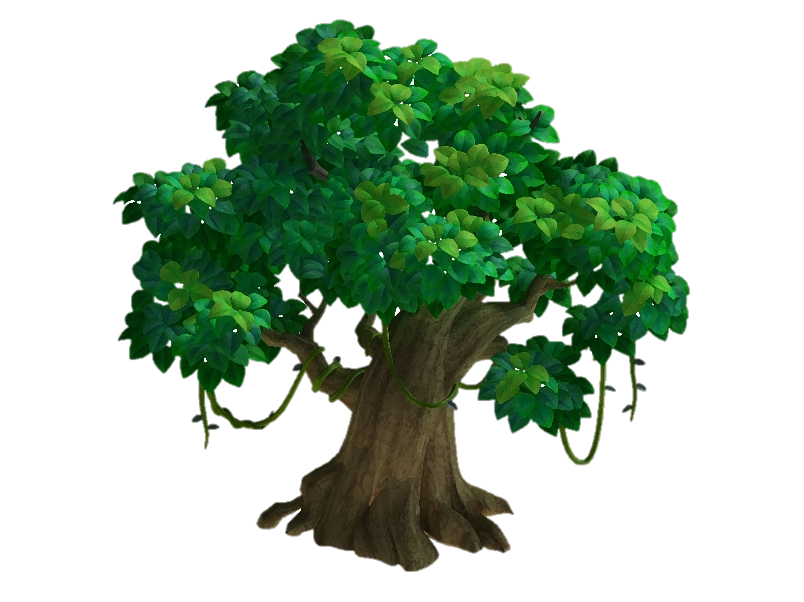
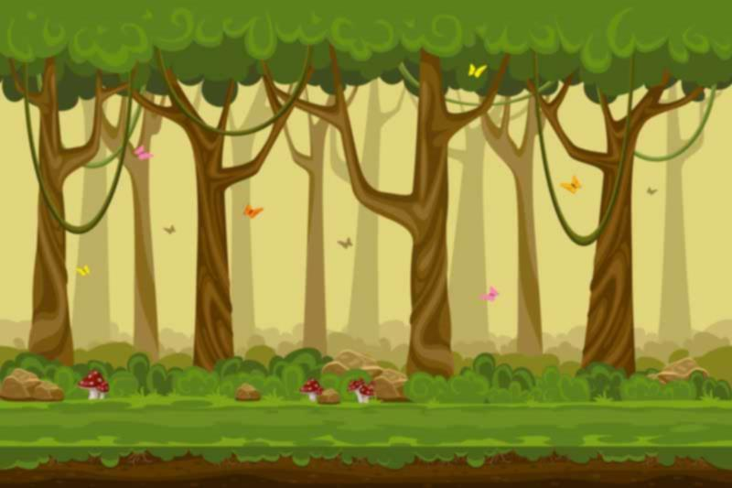
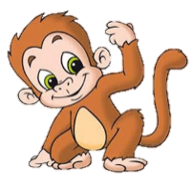
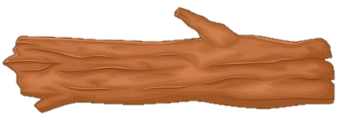
BẢO VỆ
RỪNG XANH

Slide 3
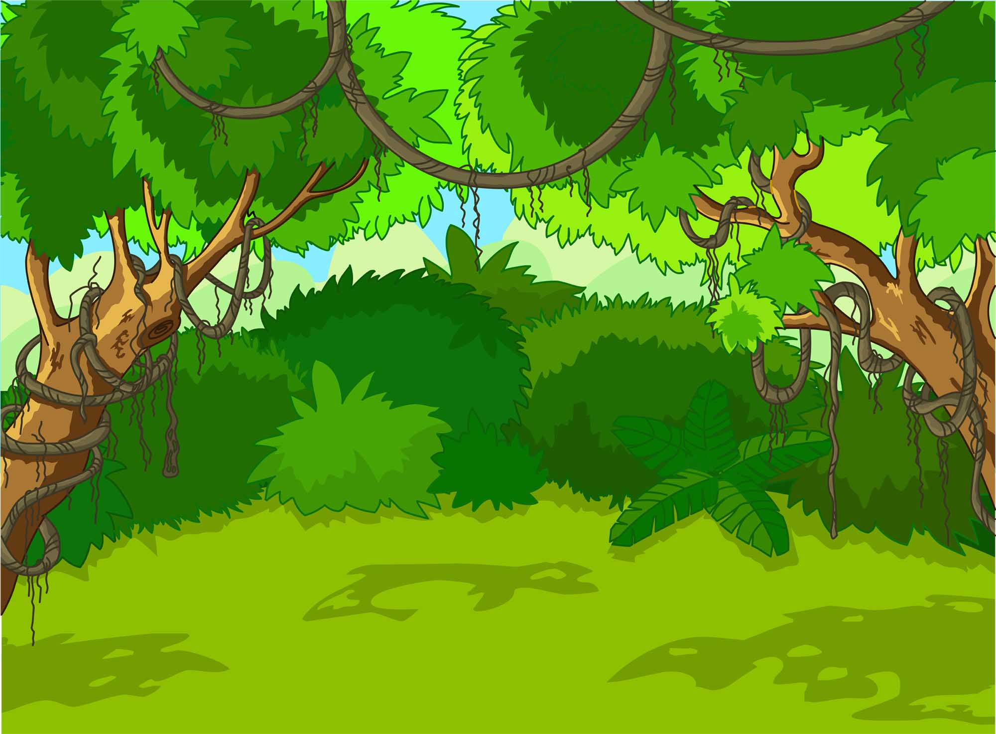
Trả lời đúng các câu hỏi
để giúp các chú khỉ
ngăn chặn hành vi
phá rừng của nhóm lâm tặc

Slide 4
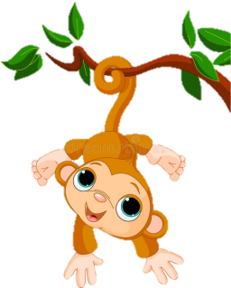
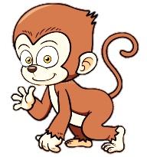
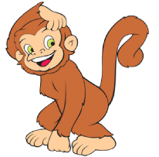
1
2
3
5
4

Slide 5
18 – 9 = ?
9

Slide 6
15 – 7 = ?
8

Slide 7
16 – 8 = ?
8

Slide 8
14 – 6 = ?
8

Slide 9
12 – 7 = ?
5

Slide 10
CHỦ ĐỀ 4
PHÉP CỘNG, PHÉP TRỪ (CÓ NHỚ) TRONG PHẠM VI 100
BÀI 23: PHÉP TRỪ (CÓ NHỚ) SỐ CÓ HAI CHỮ SỐ CHO SỐ CÓ HAI CHỮ SỐ

Slide 12
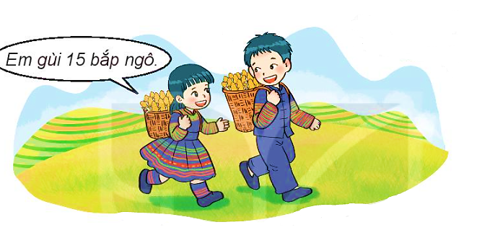
Anh gùi 42 bắp ngô.
Anh gùi nhiều hơn em bao nhiêu bắp ngô?
42 – 15 = ?
Em gùi 15 bắp ngô.
Chục | Đơn vị
42
2 không trừ được 5, lấy 12 trừ 5 bằng 7, viết 7, nhớ 1
4 trừ 1 bằng 3, 3 trừ 1 bằng 2, viết 2
–
15
Chục | Đơn vị
2
7
42 – 15 = 27

Slide 15
1
Tính.
72
19
60
28
93
46
41
32
–
–
–
–
53
32
47
9
2
Đặt tính rồi tính.
63 – 36
72 – 27
54 – 16
80 – 43
63
36
72
27
54
16
80
43
–
–
–
–
27
45
38
37

Slide 16
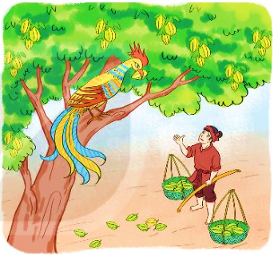
3
Trên cây khế có 90 quả. Chim thần đã ăn mất 24 quả. Hỏi trên cây còn lại bao nhiêu quả khế?
Bài giải
Trên cây còn lại số quả khế là:
90 – 24 = 66 (quả)
Đáp số: 66 quả khế.

Slide 17
CỦNG CỐ, DẶN DÒ

Slide 18
ỦY BAN NHÂN DÂN QUẬN LONG BIÊN
TRƯỜNG TIỂU HỌC ÁI MỘ B
MÔN: TOÁN
LỚP 2
Bài 23: Phép trừ (có nhớ) số có hai chữ số cho số có hai chữ số (tiết 1)

Slide 19
ỦY BAN NHÂN DÂN QUẬN LONG BIÊN
TRƯỜNG TIỂU HỌC ÁI MỘ B
MÔN: TOÁN
LỚP 2
Bài 23: Phép trừ (có nhớ) số có hai chữ số cho số có hai chữ số (tiết 1)

Slide 20
18 – 9 = ?
9

Slide 21
18 – 9 = ?
9

Slide 22
BẢO VỆ
RỪNG XANH

Slide 23
BẢO VỆ
RỪNG XANH

Slide 24
ỦY BAN NHÂN DÂN QUẬN LONG BIÊN
TRƯỜNG TIỂU HỌC ÁI MỘ B
MÔN: TOÁN
LỚP 2
Bài 23: Phép trừ (có nhớ) số có hai chữ số cho số có hai chữ số (tiết 1)

Slide 25
ỦY BAN NHÂN DÂN QUẬN LONG BIÊN
TRƯỜNG TIỂU HỌC ÁI MỘ B
MÔN: TOÁN
LỚP 2
Bài 23: Phép trừ (có nhớ) số có hai chữ số cho số có hai chữ số (tiết 1)

